Slide 1
Berühmte Sportler\innen
Franz Beckenbauer, Michael Schumacher, Michael Phelps und Steffi Graf.

Slide 2
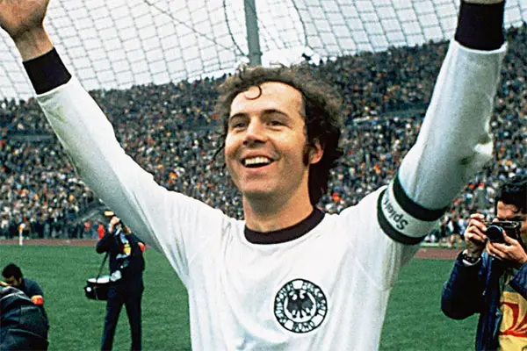
Franz BECKENBAUER
Franz Beckenbauer ist eine Legende von FC Bayern München und der deutschen Nationalmannschaft.

Slide 3
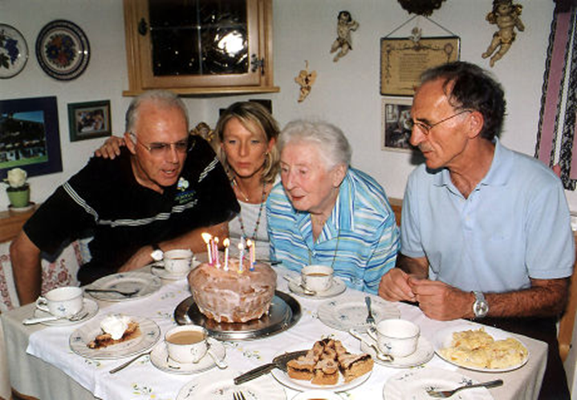
Beckenbauer und seine familie
Franz Beckenbauer ist am 11 September 1945 in München geboren.
Sein Vater heißt Franz Beckenbauer Sr. ,seine Mutter heißt Antonie Beckenbauer, und sein Bruder heißt Walter Beckenbauer.

Slide 4
1.DIE KARRIERE VON BECKENBAUER
Franz Beckenbauer hat viele Bayern München und mit der deutschen Nationalmannschaft gewonnen.
Trophäen mit

Slide 5
2.KARRIERE VON BECKENBAUER
Beckenbauer ist ein ehemaliger Verteidiger des Bayern München und der deutschen Nationalmannschaft. Er wurde als einer der besten Verteidiger der Geschichte des Fussballs.

Slide 6
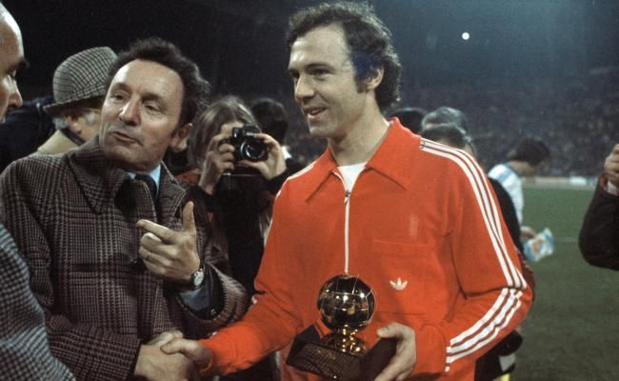
WICHTIGere MOMENTe
Seine wichtigere Momente sind der Sieg der Fussballweltmeisterschaft im Jahr 1974 mit Deutschland, und die Siege des Goldenen Ballons im Jahre 1972 und 1976.

Slide 7
Ich wähle Franz Beckenbauer denn ich finde er einer beeindruckend Sportler und er ist einer meiner Lieblings-Fussballspieler.

Slide 8
MICHAEL SCHUMACHER
Micheal Schumacher ist ein ehemaliger deutscher Renn fahrer. Er gilt als einer der besten Fahrer aller Zeiten und ist zusammen mit Lewis Hamilton mit 7 WM-Titlen der erfolgreichste in der Geschichte der Formel 1.

Slide 9
Schumacher und seine familie
Michael Schumacher wurde am 3. Januar 1969 geboren. Sein Vater heißt Rolf Schumacher. Ihre Mutter heißt Elisabeth Schumacher. Seine Brüder sind Ralf Schumacher und Sebastian Stahl.

Slide 10
Die Karriere von schumacher
Schumacher mit dem Spitznamen Kaiser hält einige Premieren in der Formel 1. Bis zum 13. Oktober 2013 hielt er auch den Rekord aller Zeiten in seiner Karriere. Schumacher krönte sich als erster Deutscher zum Weltmeister der Formel 1.

Slide 11
Die karriere von schumacher
Bis zum 13. Oktober 2013 hielt er auch den Rekord aller Zeiten in seiner Karriere. Schumacher krönte sich als erster Deutscher zum Weltmeister der Formel 1. Ende 2006 schied er erstmals aus, entschied sich aber, in der Saison 2010 mit Mercedes in den Rennsport zurückzukehren, bevor er sich endgültig zurückzog ende 2012.

Slide 12
Das koma
Am 29. Dezember 2013 wurde er bei einem Unfall auf einer Skipiste in Méribel schwer verletzt und lag dafür mehrere Monate im medizinisch bedingten Koma.

Slide 13
Ich wähle Michael Schumacher, weil ich ihn einen sehr guten und fantastischen Sportler finde. Auch wenn ich den Sport nicht verfolge, finde ich ihn einen guten Athleten.

Slide 14
Steffi graf
Stefanie Maria " Steffi" Graf è una ex tennista tedesca e una delle atlete più famose del mondo.

Slide 15
La sua vita
Steffi Graf è nato il 14 giugno 1969 a Mannheim. Ha iniziato a giocare a tennis all'età di 3 anni e è sempre stata chiamata una bambina prodigio.

Slide 16
famiglia
Ha due figli chiamati Jaden Gil Agassi e Jaz Elle Agassi. I suoi genitori sono Peter Graf e Heidi Graf e Steffi ha anche un fratello chiamato Michael Graf. È sposata con Andre Agassi dal 2001.

Slide 17
la carriera
All'età di 13 anni, ha vinto ai campionati giovanili tedeschi. Nello stesso anno, è stata registrata come giocatrice professionista con la "WTA"( women's tennis association ).
Una settimana dopo, è apparsa per la prima volta nella classifica mondiale al numero 214,diventando la persona più giovane del mondo. In seguito, ha continuato a salire dal numero 22 nel 1984 e dal numero 6 nel 1985 fino a quando finalmente ha avuto la sua svolta al numero 1 nel 1987.

Slide 18
I record
Lei è stata la prima persona a vincere il "golden slam" e ha vinto 22 "grand-slam". È la unica persona che è stata 377 settimane alla classifica mondiale al numero 1.

Slide 19
Ho scelto Steffi Graf perché non è solo un'atleta eccezionale, ma perché ha raggiunto così tanto in così giovane età.

